Slide 1
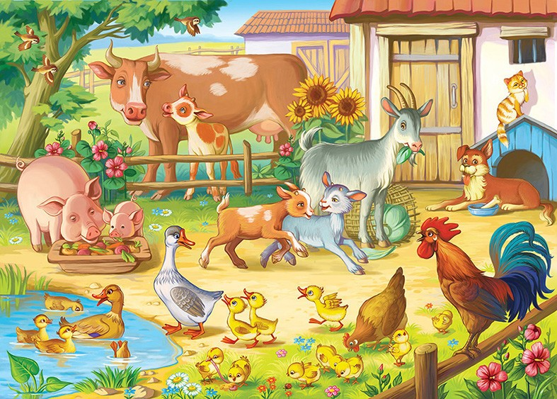
Загадки
«Домашние животные»
Автор: Осокина Татьяна Николаевна

Slide 2
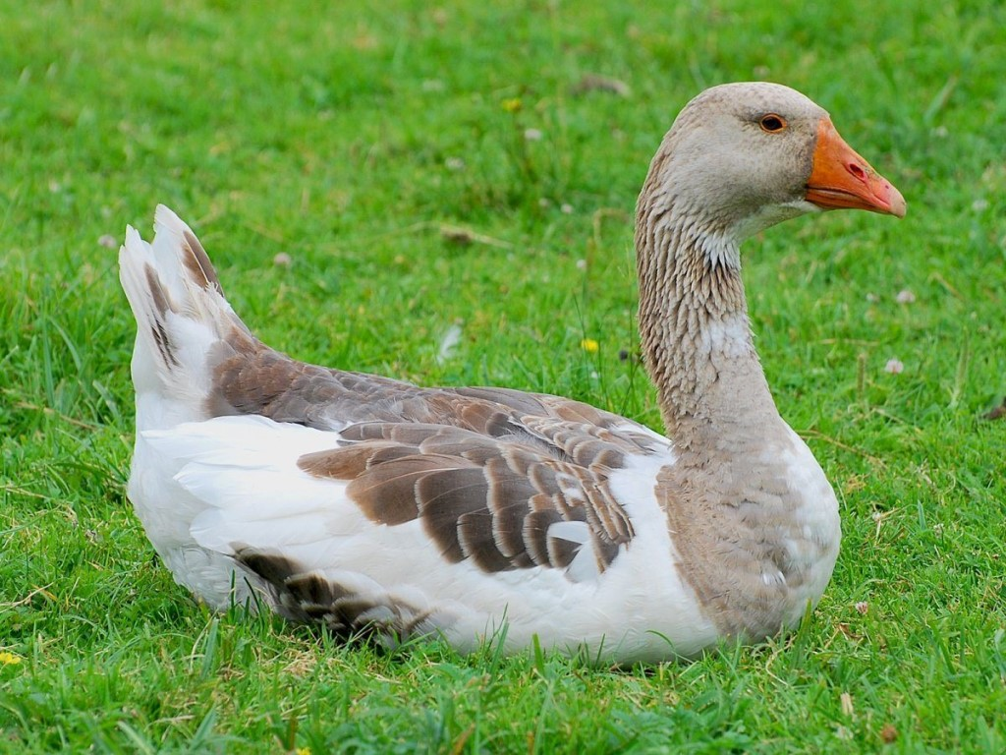
Он твердит одно — га-га, Никого я не боюсь,
Кто обидел? Где? Когда? Ну конечно это... (гусь).

Slide 3
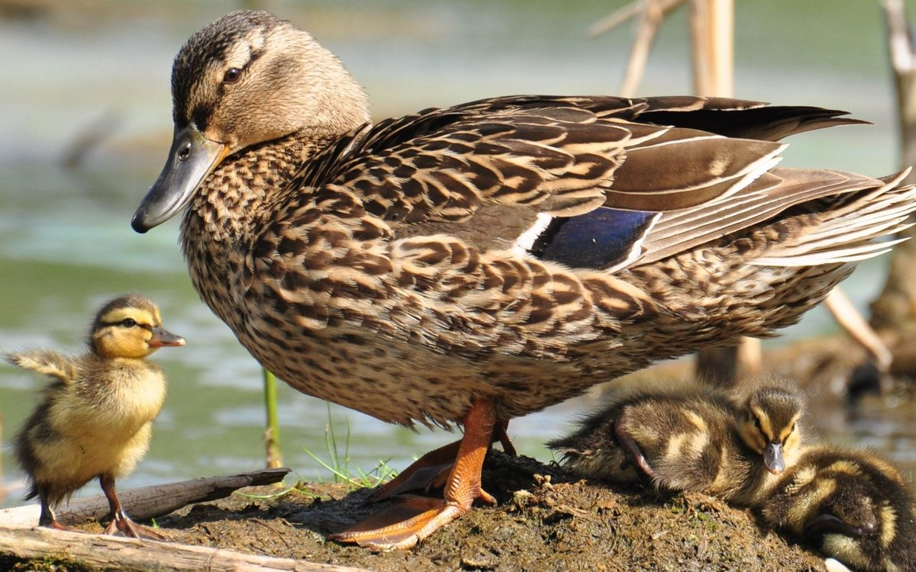
Под дождём она гуляет, Кря кричит Щипать травку обожает, Всё это шутка, Ну конечно это — (утка).

Slide 4
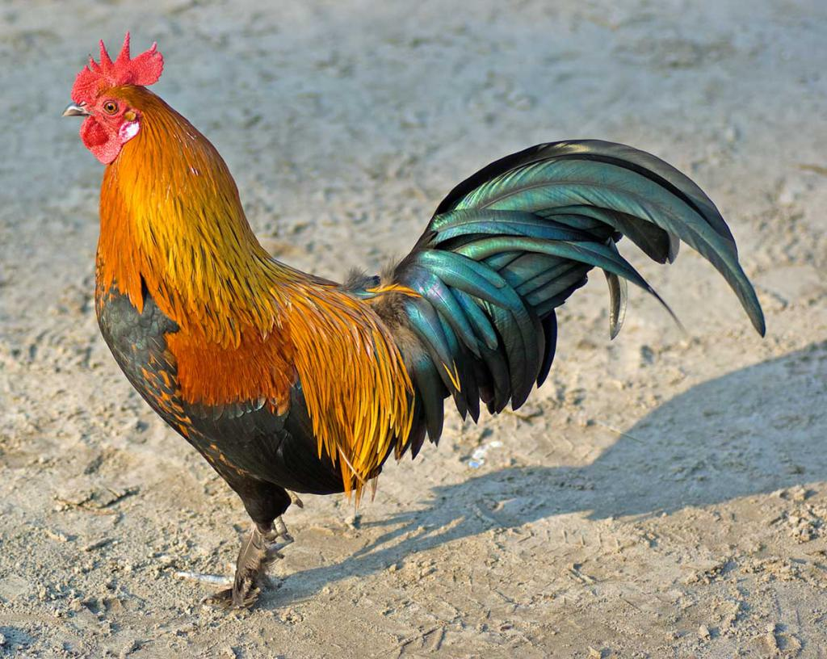
Ку-ка-ре-ку кричит он звонко, Курочек верный пастух, Хлопает крыльями громко-громко, Как зовут его? (петух).

Slide 5
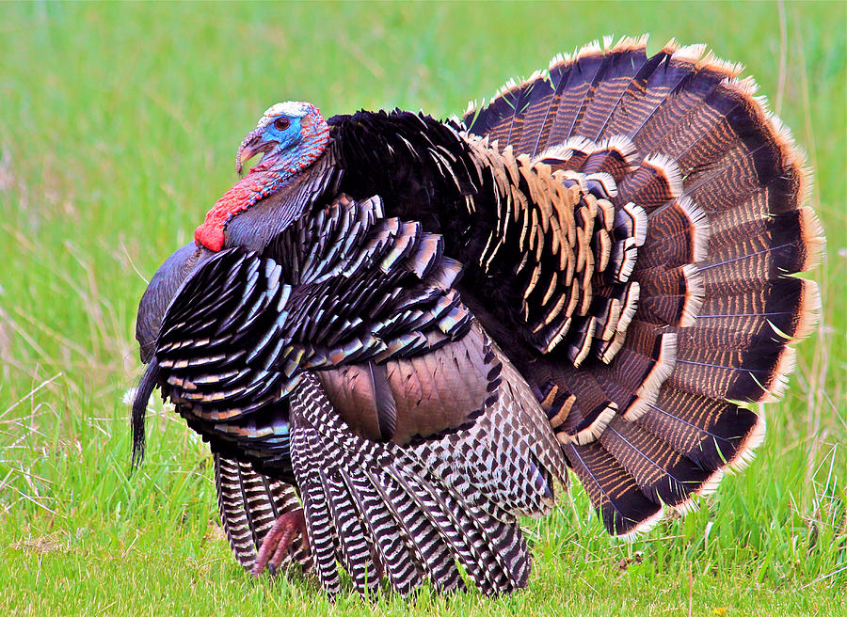
Ходит по двору надутый, Видом злой и даже лютый. Грозно крикнет: Клюк-клюк-клюк! Называется … (Индюк!)

Slide 6
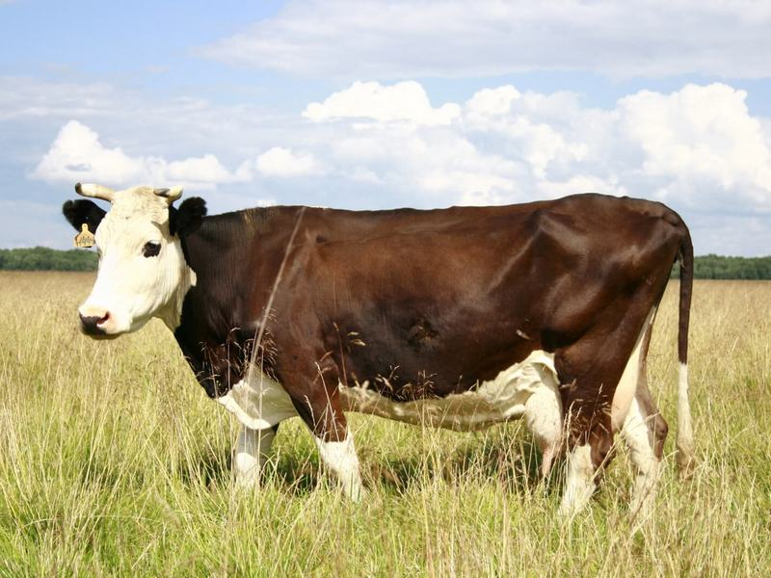
Каждый вечер, так легко, Она даёт нам молоко. Говорит она два слова, Как зовут её - (корова).

Slide 7
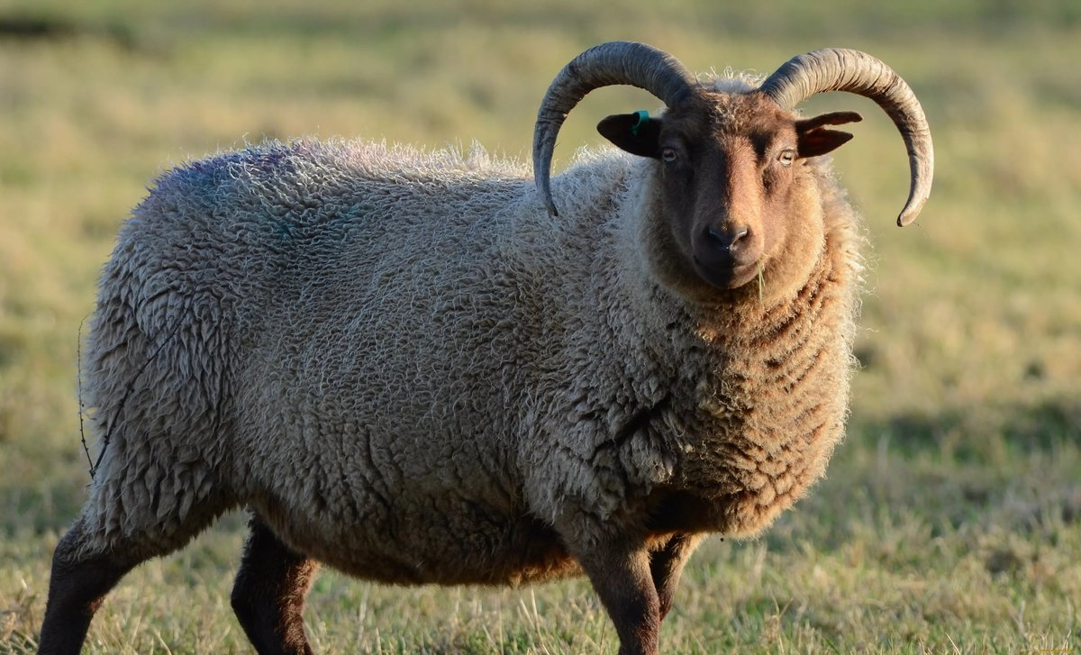
Носит он крутые рожки. У него копытца-ножки. Тёплый шерстяной кафтан. "Бе-е" нам скажет кто? - (баран).

Slide 8
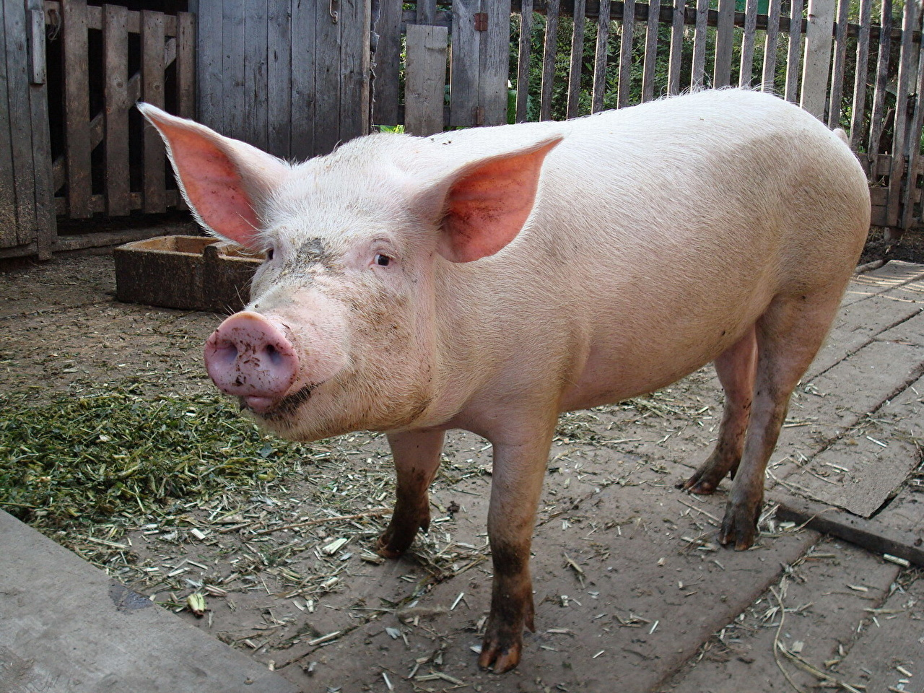
«Хрю-хрю-хрю!»-зовёт подружек Поплескаться в тёплой луже. Пятачок помыть и спинку Любит розовая ...(Свинка)

Slide 9
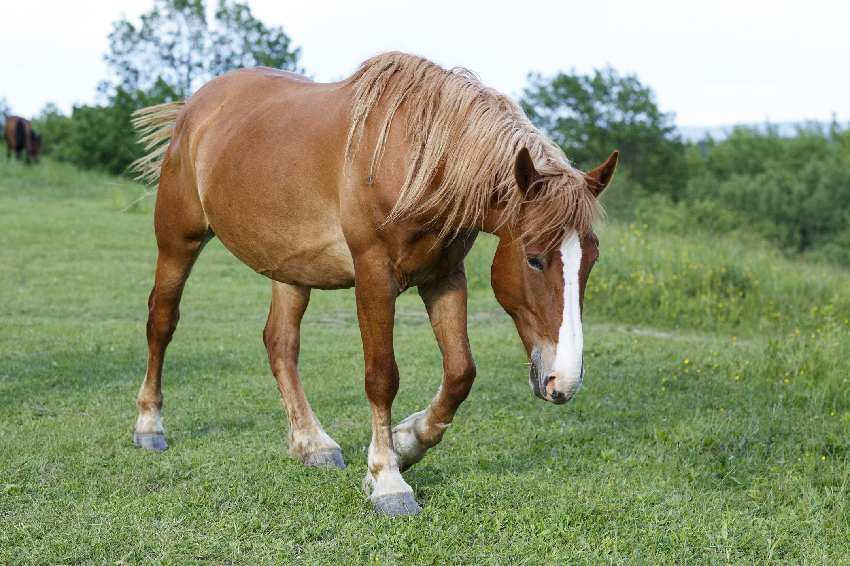
Быстрее ветра я скачу, ''Цок-цок,'' – копытами стучу, Я громко ''иго-го'' кричу, Садись на спину – прокачу!

Slide 10
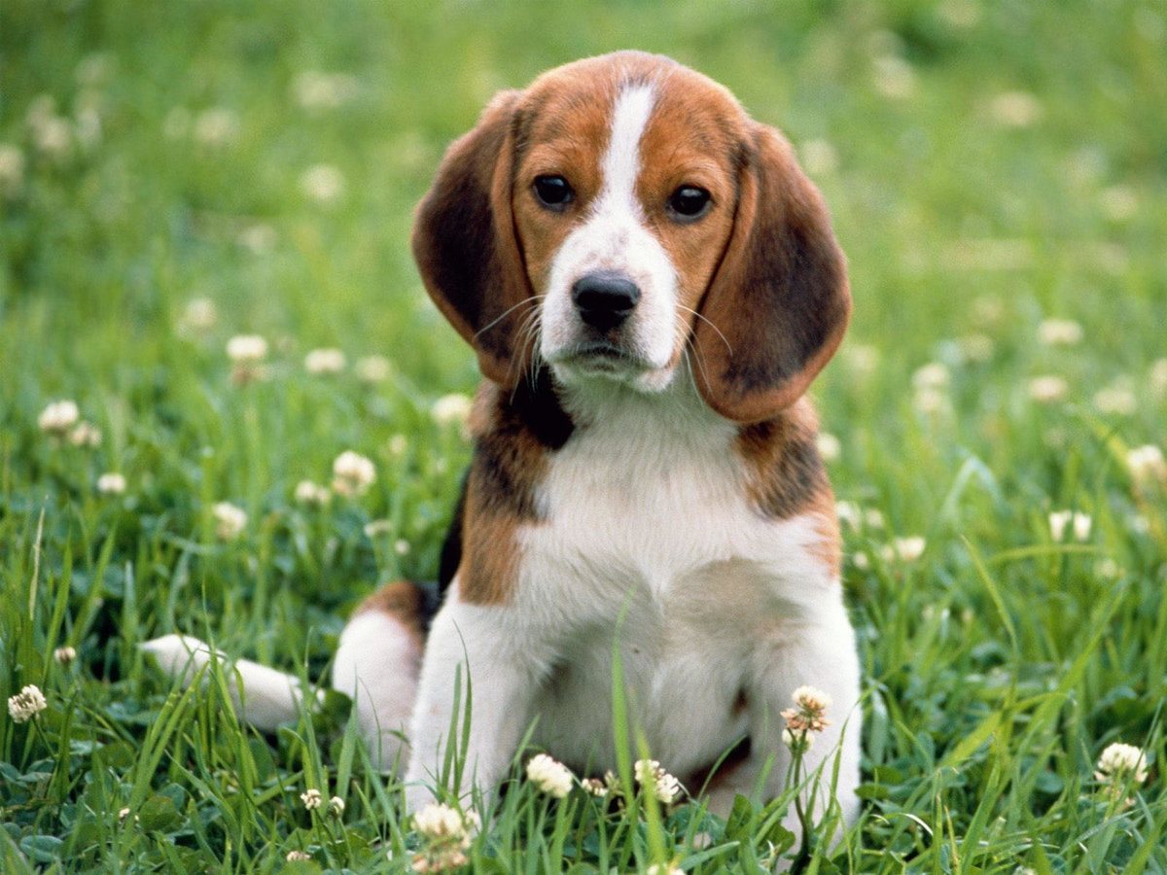
Лает, косточки грызёт, Мяч поймает, принесёт! Скачет радостно у ног, Это маленький …(Щенок)

Slide 11
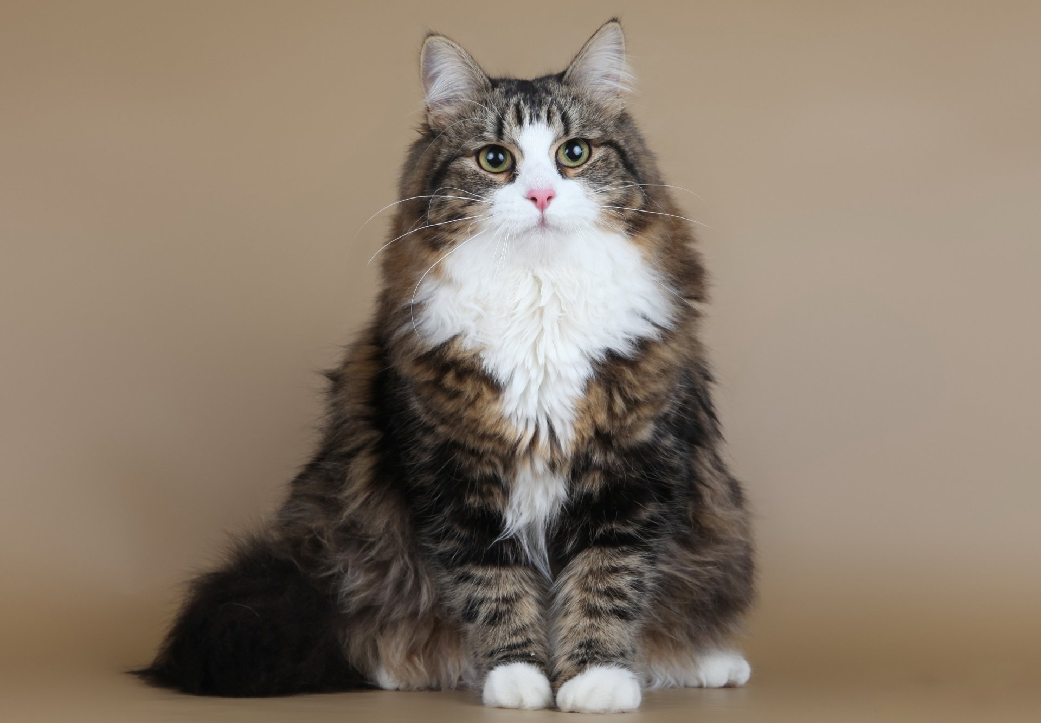
Любит рыбку и сметану, И поёт так сладко "мяу", И мурлычет у окошка, Кто же это дети? (Кошка).

